Slide 1




Työterveyshuolto-ohjelma 2030
29.10.2025
Luottamushenkilö-info
Harri Hellsten

Slide 2
Miksi työterveyshuolto-ohjelma?
Toimiva työterveyshuoltoyhteistyö on sekä työntekijän että työnantajan etu.
  Parhaimmillaan työterveyshuolto on kumppani, joka auttaa yritystä ennaltaehkäisemään sairauksia, erityisesti ammattitauteja, parantaa työhyvinvointia, vähentää sairauspoissaoloja ja sitä kautta parantaa myös työn tuottavuutta.
Työntekijöiden ja yrittäjien terveys on keskeinen osa hyvää työyhteisöä ja johtamista.
  Toimiva ja hyvin järjestetty työterveyshuolto on työnantajalle myös etu kilpailtaessa osaavista työntekijöistä.
Työterveysyhteistyön tulisi aina perustua työpaikan tarpeisiin.
  Tällöin vältetään työpaikkaa hyödyttämättömät toimintatavat ja palvelusisällöt sekä säästetään työterveyshuollon resursseja sellaiseen toimintaan, joka aidosti tukee työpaikkaa ja sen tarpeita.
Yrittäjien keskuudessa on laajaa tyytymättömyyttä nykyiseen työterveyshuoltojärjestelmään.
Notes:
Erittäin keskittynyt työterveyshuoltomarkkina
Palveluntarjoajalla ei tarvetta myydä palvelua/sisältöä
Suuri valta päättää toimista
Kela-korvausten ohjaavuus
Epäselvä laskutus
Työnantajien heikko ymmärrys palvelusta
Vähäinen koettu hyöty; turhaksi koetut maksut
Rajattu palveluntarjonta alueellisesti/sisällöllisesti
Päällekkäinen hallinnollinen taakka
Nousevat kustannukset

Slide 3
Mistä tyytymättömyys kumpuaa?
Päällekkäinen hallinnollinen taakka yrityksille
Palveluiden saanti eri alueilla on hyvin vaihtelevaa.
Palvelu ei vastaa yrittäjien ja pk-yritysten tarpeita.
Palvelua kehitetään isojen yritysten ja korporaatioiden ehdoilla, pk-yrityksiä kuulematta.
Työterveyshuoltomarkkina on erittäin keskittynyt - alalla ei ole riittävästi kilpailua.
Palveluntarjoajalla ei tarvetta myydä/kehittää palvelua/sisältöä pienille yrityksille
Laskutus ei ole riittävän läpinäkyvää.
Hinta nousee jatkuvasti, eikä siihen voi riittävästi vaikuttaa

Slide 4
Yrittäjien näkemyksiä työterveyshuollosta
Suomen Yrittäjät selvittänyt yrittäjien näkemyksiä työterveyshuollosta talvella 2023 sekä syksyllä 2025.
  Vastauksissa ei huomattavia eroavaisuuksia.
Syksyllä 2025 kyselyyn vastasi 569 työnantajayrittäjää. Valtaosa (83%) on noudattanut lakisääteistä velvoitetta järjestää työterveyshuollon palvelut työntekijöilleen.
  14% vastaajista ilmoittaa, että ei ole järjestänyt lakisääteistä työterveyshuoltoa työntekijöille.
  Yleisin syy järjestämättömyydelle on palvelun hinta ja se, että työntekijät käyttävät muita terveyspalveluita. Moni vastaaja kokee myös, ettei palveluista ole hyötyä heidän työntekijöilleen.
  Suurten kustannusten merkitys sille, ettei palvelua järjestetä, on lisääntynyt.

Slide 5
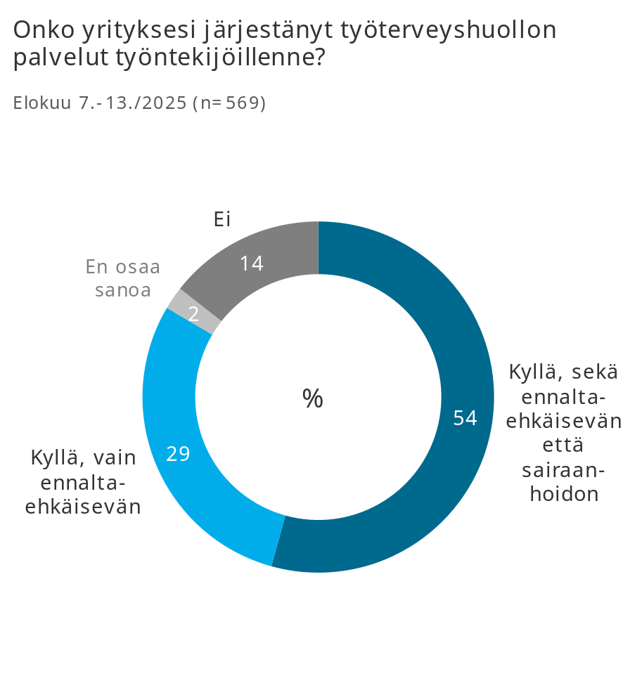
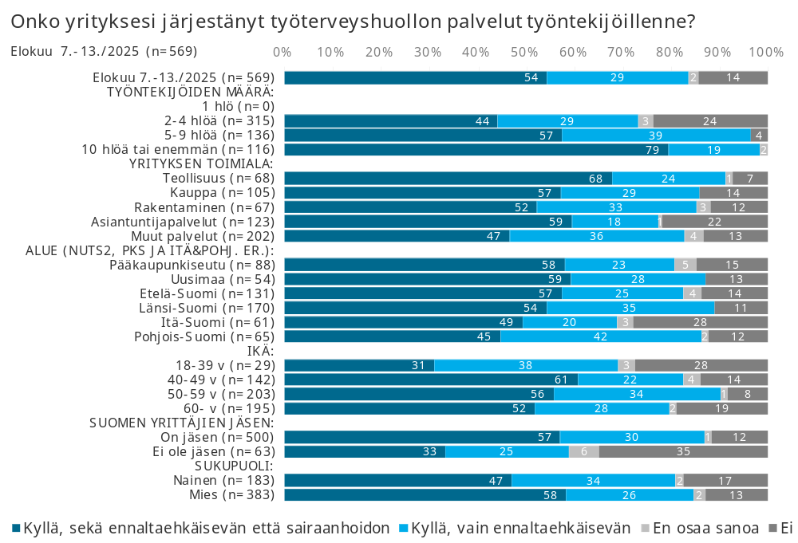
Onko työntekijöille järjestetty työterveyshuolto

Slide 6
Yrittäjien näkemyksiä työterveyshuollosta
Lähes joka viides koki, että työterveyshuollosta on haittaa yritystoiminnalle.
  Määrä on viimeisten vuosien aikana selkeästi lisääntynyt.
Lähes 60 prosenttia vastaajista kertoi, että ei ole tyytyväinen mahdollisuuksiinsa arvioida sitä, onko työterveyshuollon palveluntuottajan laskut oikein ja sopimuksenmukaisia.
Työnantajayrittäjistä joka toinen vastaaja oli sitä mieltä, että lakisääteinen velvollisuus järjestää työterveyshuolto tulisi poistaa.

Slide 7
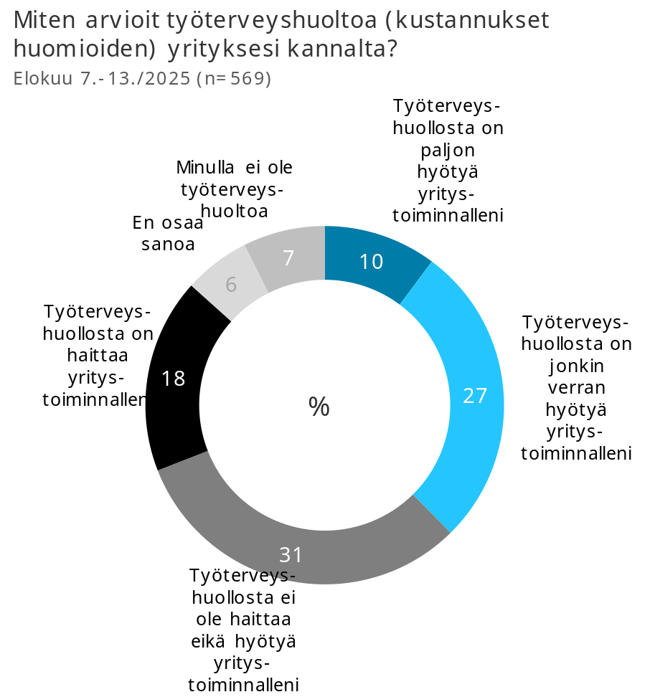
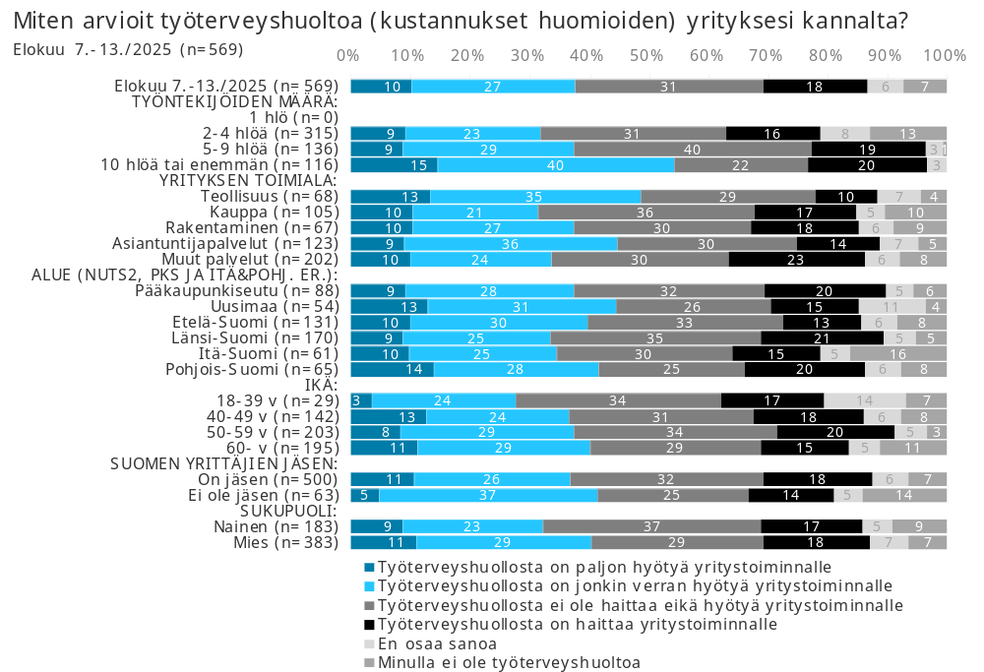
Työterveyshuollon hyöty yritykselle

Slide 8
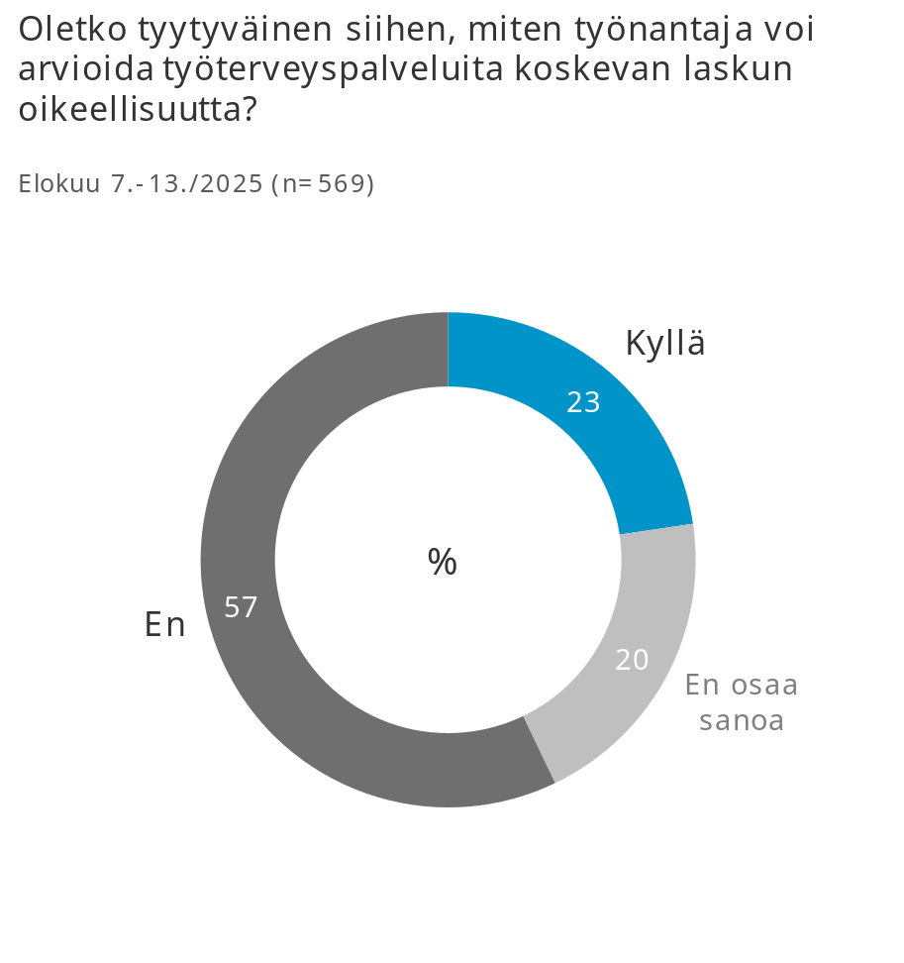
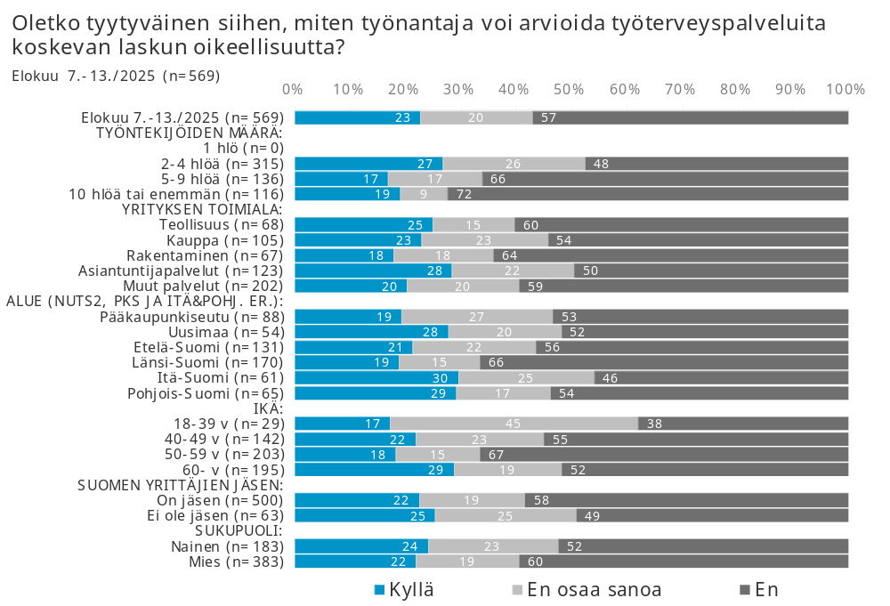
Tyytyväisyys työnantajan mahdollisuuteen arvioida työterveyspalveluita koskevan laskun oikeellisuutta

Slide 9
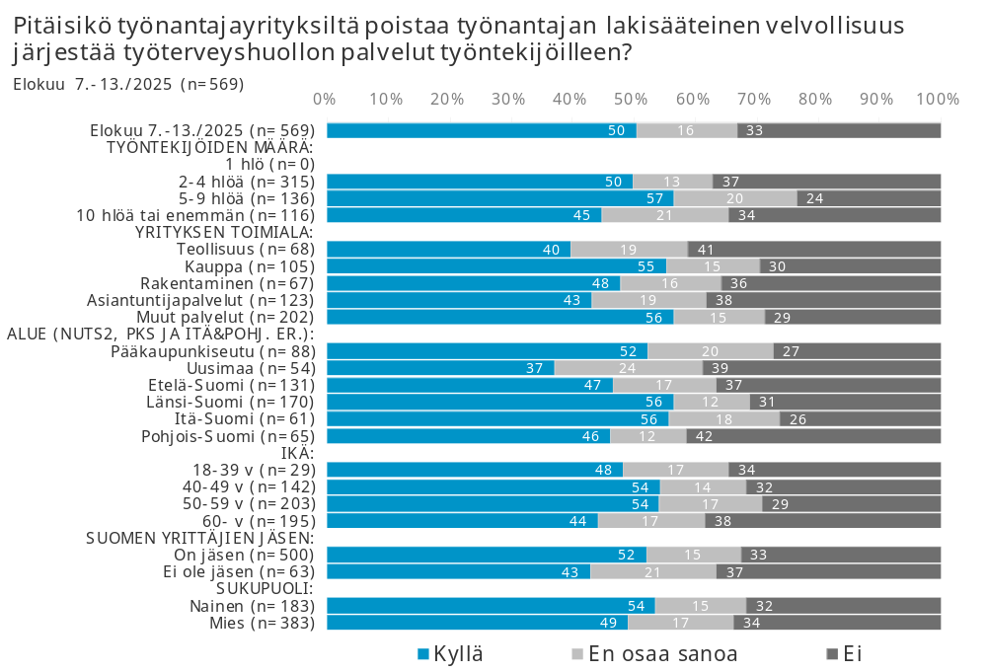
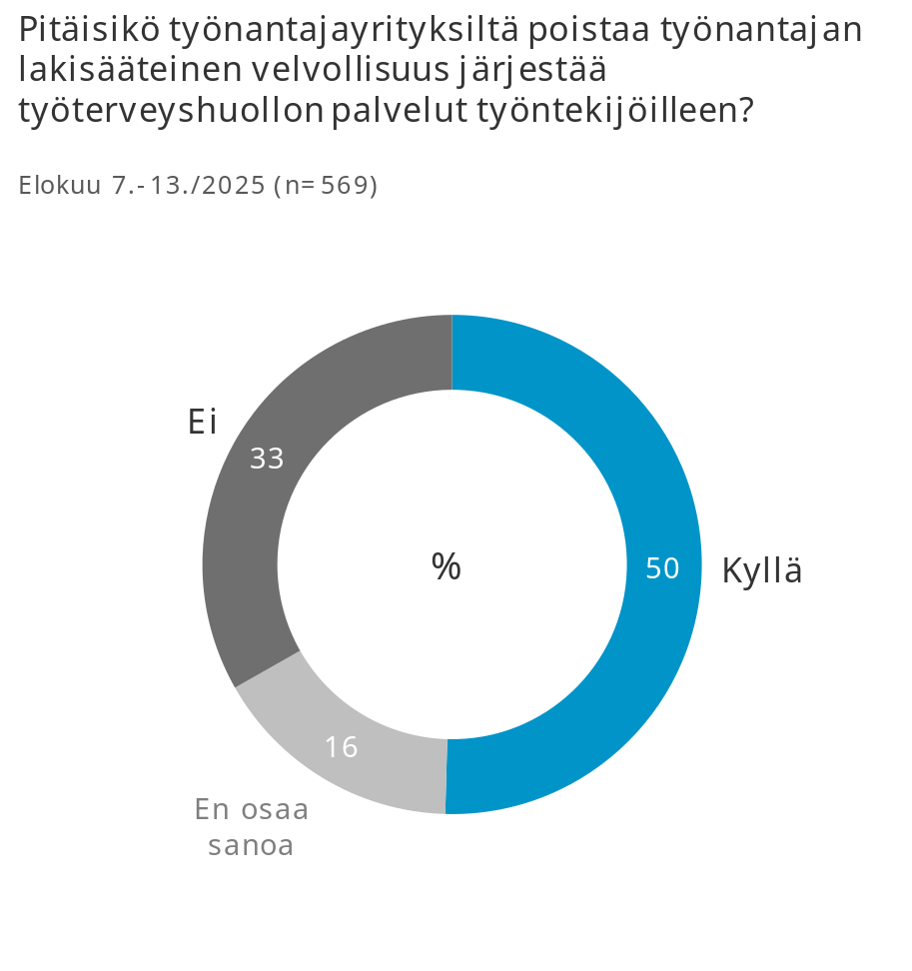
Pitäisikö työnantajan lakisääteinen velvollisuus työterveyshuollon järjestämisestä työntekijöille poistaa

Slide 10
Johtopäätökset
Nykymallilla ei voida jatkaa.
  Alan yritykset saavat säätelyn perusteella asiakkaita, vaikka palvelu ei vastaa tarpeita.
  Työterveyshuollon säätely pitää ottaa osaksi normien purkua.
  Tarvitaan rytminmuutos, pk-kentän tarpeet pitää ottaa paremmin huomioon.
Lakisääteinen velvollisuus järjestää työterveyshuolto tulee poistaa
  Työterveyshuollon palvelut olisi edelleen mahdollisuus
  Johtaisi siihen, että palvelua aletaan kehittämään asiakaslähtöisesti ja antaisi yrityksille mahdollisuuden järjestää työterveyshuolto ennen kaikkea työpaikan tarpeista lähtien
  Avaisi markkinoita terveys- ja hyvinvointipalveluille nykyisen työterveyshuoltokehikon ulkopuolella → syntyy enemmän uutta yrittäjyyttä ja kilpailua.

Slide 11
Suomen Yrittäjien ehdotukset
Tehdään selvitys työturvallisuus- ja työterveyshuoltolainsäädännöstä, jolla kartoitetaan työnantajalle aiheutuvat päällekkäiset velvoitteet sekä arvioidaan mahdollisuutta yhdistää tai keventää niistä työnantajalle aiheutuvaa hallinnollista ja kulutaakkaa ilman, että yritysten henkilöstön työturvallisuus heikkenee.
  Selvityksessä tulee lisäksi huomioida myös muu terveydensuojeluun liittyvä lainsäädäntö sekä arvioida työterveyden parantamiseen liittyvien ennaltaehkäisevien palveluiden roolia ja vaikuttavuutta osana työnantajan työterveyshuoltoon ja työturvallisuuteen liittyvien velvoitteiden kokonaisuutta.
Työterveyshuollon palveluiden tuottajat tulee velvoittaa toimimaan tietosuojavaltuutetun ohjeistuksen mukaan, jotta työnantajalla on tosiasiallinen mahdollisuus arvioida saamansa laskun sopimuksenmukaisuus ja oikeellisuus.
  laskuun erillinen nimilista niistä työntekijöistä, jotka ovat laskutusjaksolla käyttäneet työterveyshuoltopalveluja, ja erillisen lukumääräisen listauksen niistä toimenpiteistä, joita on tehty
  TAI työntekijää koskevat tiedot siten, että laskusta ilmenee vain suoritteen tyyppitieto siten, että se ei paljasta sairauden tai ongelman laatua

Slide 12
Suomen Yrittäjien ehdotukset
Poistetaan työterveyshuoltolaista työnantajan lakisääteinen velvollisuus järjestää työterveyshuollon palvelut työntekijöilleen.
  Uudistetaan työterveyshuoltosääntelyä siten, että mahdollistetaan työterveyshuoltopalveluiden ostaminen osakokokonaisuuksina myös sellaisilta palveluntuottajilta, jotka eivät kykene tuottamaan koko työterveyshuollon palvelua
  Ei vaikuta työnantajan työturvallisuus-velvoitteeseen mitenkään

Slide 13
Ohjelman laadinta/käsittely SY:ssä
Ohjelma laadittu SY:n asiantuntijoiden toimesta
Ohjelman ja toimenpiteiden osalta on käyty keskustelua mm. toimialajärjestöjen sekä palveluntuottajien (Terveystalo) kanssa.
Ohjelma esiteltiin Sy:n hallituksen kokouksessa 5/2025
  Hallitus päätti antaa sosiaali- ja terveysvaliokunnalle mahdollisuuden vielä kommentoida ohjelmaa ja esittää konkreettisia vaihtoehtoisia ratkaisuja.
  Ohjelmaa työstetty saatujen kommenttien pohjalta siltä osin kuin valmistelussa on katsottu perustelluksi.
  Sote-valiokunnan kommentit toimitettiin hallitukselle.
Elokuussa 2025 yrittäjägallupissa kysyttiin yrittäjien näkemyksiä työterveyshuollon nykytilasta ja kehittämisestä.
SY:n hallitus hyväksyi ohjelman kokouksessaan syksyllä 2025
Julkaisu 31.10.2025

